Slide 1
Formation ALMA Fulfillment

Slide 2
Introduction générale Notions fondamentales Fiche d’un lecteur Prêts Retours Requests Outils supplémentaires

Slide 3
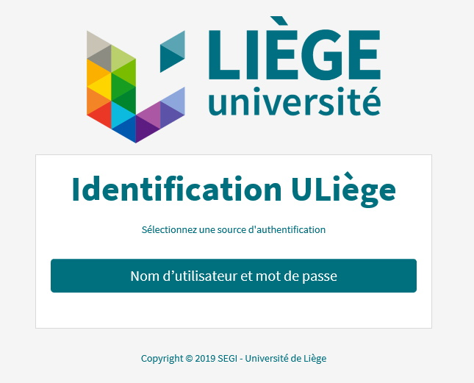
Se connecter à Alma
À l’aide des liens fournis sur Alma et Primo @ULiège Library : https://app.lib.uliege.be/alma/acces/
Notes:
https://ulg.alma.exlibrisgroup.com/SAML/idpCode/IdpULiege (lien à utiliser de préférence pour utiliser Alma et Collections ULiège dans le même navigateur sans changement inopiné de langue de l’interface Alma)
https://eu01.alma.exlibrisgroup.com/mng/login?institute=32ULG_INST&auth=SAML

Slide 4
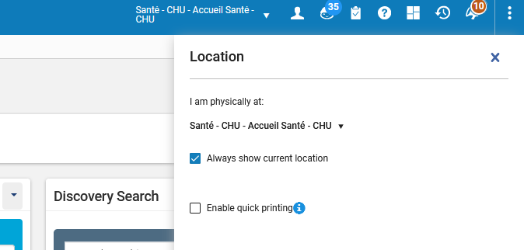
Localisation
Assurez-vous d’être localisé dans le bon bureau de prêt (Circulation Desk)

Slide 5
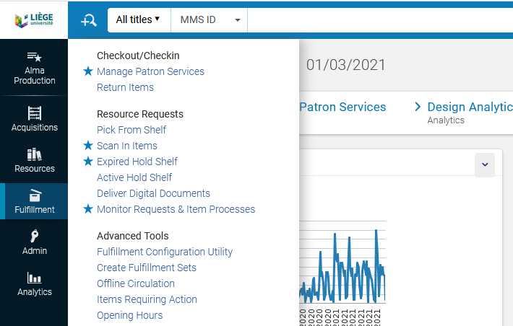
Menus
Différents menus dans la barre de gauche vous donnent accès à toutes les options auxquelles vous avez droit.
Le nombre de menus et les options dépendent des rôles qui vous sont attribués.
Notes:
Exemple de rôles :
Patron : tous les usagers ont ce rôle
Circulation Desk Operator Limited : cas des jobistes
Circulation Desk Operator : FF2
Electronic Inventory Operator : Responsable des ressources électroniques
Invoice Manager : Responsable de la facturation
Invoice Operator : Facturation
Physical Inventory Operator (Extented) : Catalogueur
Purchasing Manager : Acquisitions
Receiving Operator : Réception
Requests Operator : Gestion des requests
Work Order Operator
…

Slide 6
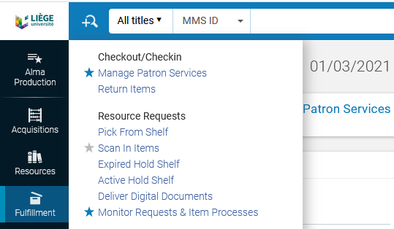
Quick links (1)
Créer un favori en cliquant sur l’étoile grisée à gauche du lien

Slide 7
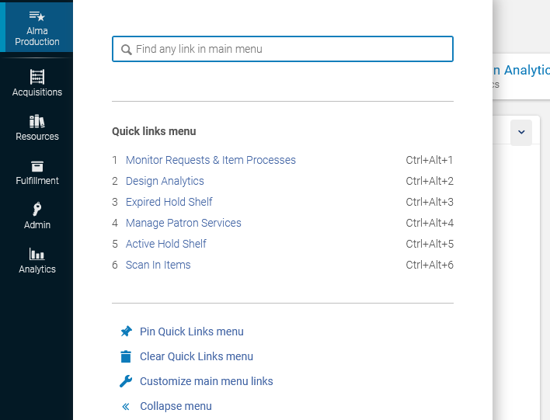
Quick links (2)
Cliquer sur Alma Production (★) pour afficher les liens que vous aurez cochés
Cliquer sur Pin Quick Links menu pour ajouter ce menu sur votre page d’accueil

Slide 8
Recent pages
Cliquer sur les liens en bleu pour accéder à une page récemment utilisée
Notes:
Les différentes pages présentées dans cette partie de l’écran dépendent de votre localisation et de vos actions.
Si vous êtes localisé ailleurs, par exemple en acquisitions, Alma vous présentera les pages récentes liées à cette localisation (Package, Create Invoice etc…)

Slide 9
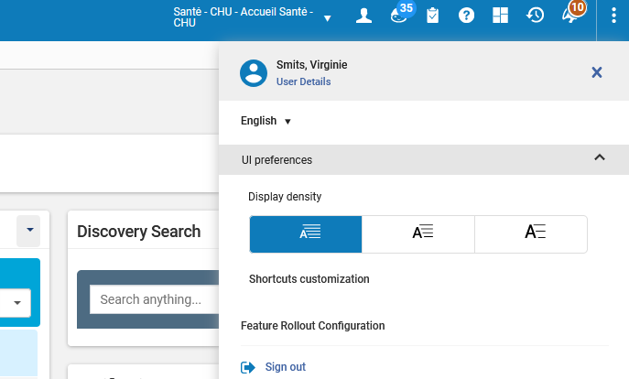
User details
User Details : accès à sa propre fiche lecteur
Préférer l’anglais comme langue de l’interface
UI preferences : modifie la taille de la police dans l’interface
Shorcuts customization : pour visualiser et activer/désactiver les raccourcis clavier
Feature Rollout Configuration : permet de choisir d’utiliser une nouvelle fonctionnalité avant son déploiement définitif
Sign out : pour se déconnecter (indispensable à la fin de chaque plage d'accueil)

Slide 10
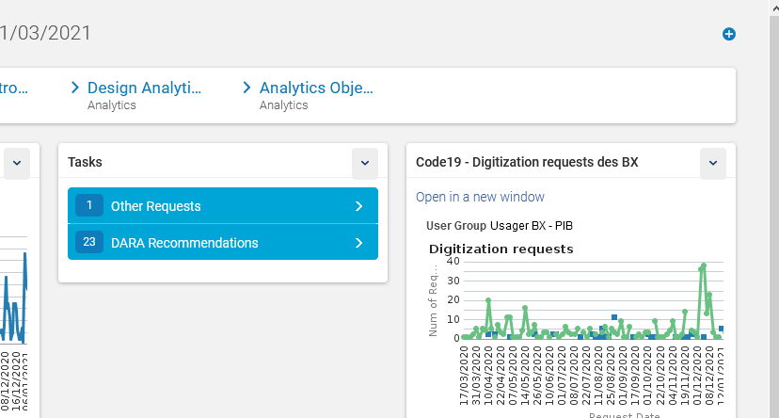
Widgets (1)
Cliquer sur « + » pour ajouter des widgets (ex : Discovery Search permet de faire une recherche simple dans les Collections ULiège). Le widget Tasks est indispensable.

Slide 11
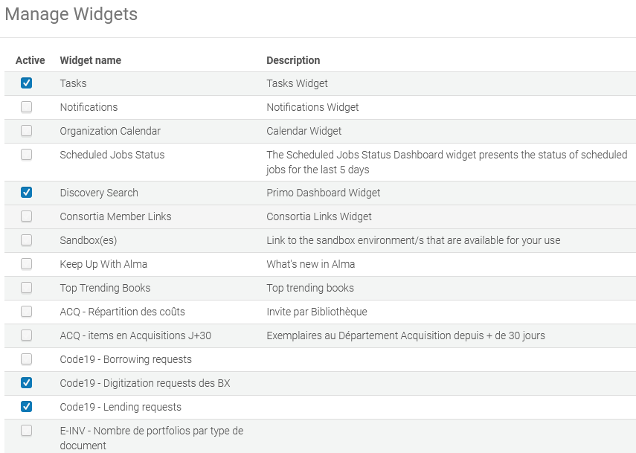
Widgets (2)
Cocher les widgets que vous souhaitez ajouter
Notes:
Cliquer sur les widgets que vous souhaitez rajouter.
Pas besoin de confirmer, les widgets apparaissent directement derrière la fenêtre quand vous cochez une option.
Les widgets peuvent être déplacés pour les localiser de manière à organiser sa page d’accueil à sa meilleure convenance.

Slide 12
Barre de recherche
Permet de lancer rapidement une recherche
Le menu déroulant permet de faire différentes recherches : documents, usagers, factures, lignes de commande etc.
Remarque : la recherche porte sur les mots tels qu’ils sont introduits (si un mot est encodé au singulier, la recherche ne portera pas sur le pluriel)

Slide 13
Naviguer
Utiliser toujours les boutons Cancel, Exit ou Back suivant les écrans plutôt que la flèche du navigateur
Le logo ULiège permet de retourner à la page d’accueil Alma

Slide 14
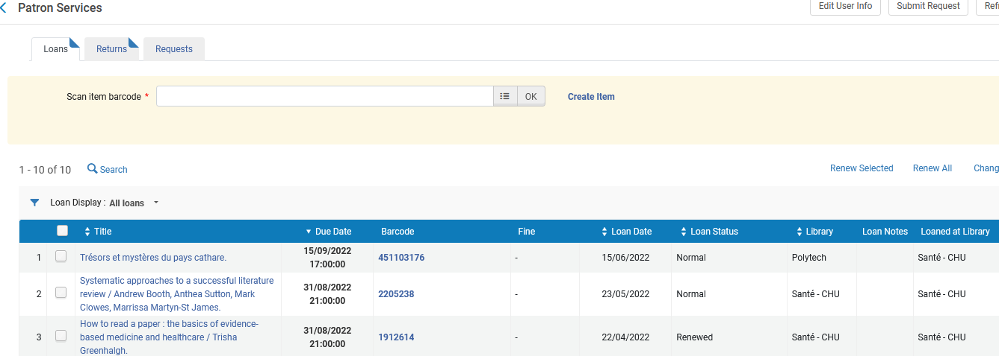
Trier et filtrer
Dans la plupart des pages d’Alma, possibilité de filtrer et de trier :
Filtre
Tri

Slide 15
Introduction générale
Notions fondamentales
Fiche d’un lecteur
Prêts
Retours
Requests
Outils supplémentaires

Slide 16
Circulation Desk
C’est le bureau de prêt d’une bibliothèque permettant :
le prêt de documents de cette bibliothèque
le retour de documents de cette bibliothèque

Slide 17
Pick-up location
C’est un Circulation Desk, qui permet en plus :
la mise en prêt d’un document provenant d’une autre bibliothèque du réseau
le retour de prêt de tous les documents provenant de n’importe quelle bibliothèque du réseau
Notes:
Où retirer un document empruntable (après l’avoir demandé) ?
dans la bibliothèque-propriétaire
dans une pick-up location
Où rendre un document en prêt ?
dans la bibliothèque-propriétaire
dans une pick-up location

Slide 18
Santé - CHU
Direction générale
Sart Tilman Zone Sud
Graulich
Sart Tilman Zone Nord
Polytech
Médecine Vétérinaire
Géosciences
Sciences
Liège centre
Outremeuse
6 campus et
11 pick-up locations
Gembloux
Architecture
Agro-Bio Tech
Liège centre
XX Août
Arlon
Site central 20-Août
Environnement

Slide 19
Définition d’une request
C’est la demande (request) d’un document :
par un lecteur, depuis les Collections ULiège
par un documentaliste, pour un lecteur, depuis Alma
Deux types de requests :
Patron physical item request = demande de réservation
Patron digitization request = demande de numérisation

Slide 20
Règles de circulation
Location Type |  | Personnel ULiège + CHU | Master + Doctorant S ULiège | Bachelier ULiège | Extérieur | Société, entreprise, profession juridique
Empruntable long terme | Extended | 3 mois R 9 mois | 3 mois R 3 mois | 1 mois R 1 mois
Empruntable normal | Regular | 1 mois R 3 mois | 1 mois R 1 mois
Empruntabme court terme | Short Loan | 7 jours R 3 semaines | 7 jours R 1 semaine | 7 jours R 1 semaine
Emprunt 1 jour | Limited | 1 jour | 1 jour | 1 jour
Consultable sur demande | Storage | 7 jours | 7 jours | 7 jours
Total des emprunts/consultations |  | 60 | 60 | 30 | 10
Légende : R = durée maximale de renouvellement (durée de prêt initiale non incluse)

Slide 21
Facteurs déterminant la circulation
1) Le type de lecteur réparti en 5 User groups
Personnel ULiège/CHU
Master + Doctorant ULiège
Bachelier ULiège
Extérieur
Société, entreprise, profession juridique
2) Le type de localisation (Fulfillment Unit)
Emprunt long terme (Extended)
Emprunt normal (Regular)
Consultable sur demande (Storage)
Emprunt court terme (Short Loan)
Emprunt 1 jour (Limited)

Slide 22
Les types de lecteurs
Personnel ULiège + CHU | Master + Doctorant S ULiège | Bachelier ULiège + Extérieur + Société, entreprise, profession juridique
Staff | High priority | Regular priority
Personnel ULiège et CHU (soit les U et les C) + Doctorants U | Master de l’ULiège (S) + Doctorants S | Bacheliers ULiège (S) + autres écoles (universités, HE de la Fédération Wallonie-Bruxelles… (B) + Extérieur (B) + Alumni*
* alumni : diplômé de l'ULiège. A inscrire avec identifiant B : Regular Priority.

Slide 23
Les FFU d’exception
1) Les localisations sans Fulfillment Unit
Ces documents :
ne peuvent pas faire l’objet d’une Request
ne peuvent pas être mis en prêt (sauf outrep. Circ Desk Manager) = consultables uniquement
2) La localisation « Graulich – Salle de lecture » (FFU GraulichSL)
Pour les statuts de lecteur Extérieur et Société, entreprise et profession juridique :
5 documents maximum
durée de prêt de 14 jours
renouvelable 2 semaines

Slide 24
Les FFU d’exception
3) La localisation « Magasin à livres - Sections B Storage » (FFU MalCons)
Ces documents ont une durée de consultation plus longue (3 mois) que les consultations normalement autorisées en Storage
4) Les localisations avec FFU Is Digitizable
Ces documents ne peuvent circuler (pas de prêt ni de request) mais peuvent faire l’objet d’une demande de numérisation (pour les membres du personnel et étudiants).

Slide 25
Statuts d’exception au niveau de l’item
A côté des 5 règles de circulation de documents qui s’appliquent au niveau de la localisation, il existe 3 règles de circulation « exceptionnelles » définies au niveau de l’exemplaire (= Item Policy : statut d’exception)
Non consultable / No Loan - No Request : utilisé p.e. pour des mémoires de fin d’études contenant des informations confidentielles
S’adresser au service / No request : Empruntable 1 mois (ou une semaine en fonction de la FFU de la localisation) et renouvelable une fois
Non empruntable (MALSA / PIB) / No Loan – OK Request : utilisé
pour des documents de la section A du Magasin à Livres : p.e. pour des ouvrages trop abîmés (et que l’on ne souhaite pas voir partir en prêt) contenus dans une localisation qui autorise normalement le prêt.
pour des documents du PIB pour lesquels le partenaire n’autorise pas le prêt.
Ces ouvrages seront consultés dans une reading room.

Slide 26
Les mails d’information et de rappel
4 mails d’information
Mail d’information mensuel
Reçu de paiement de frais
Document mis en Hold Shelf + rappel après 5 jours si le document n’a pas été retiré
Annulation d’une request
4 mails de rappel
Lettre de courtoisie (J-2)
Premier rappel (Jour J)
Deuxième rappel (J+30)
Troisième rappel (J+75)

Slide 27
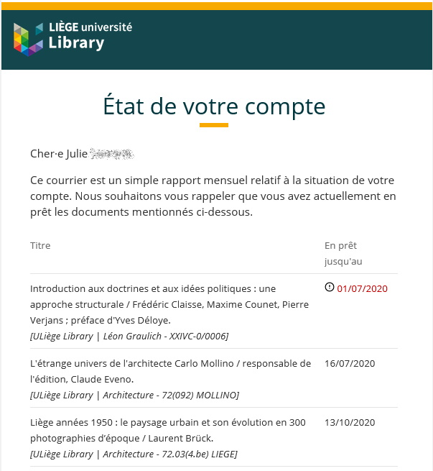
Les mails d’information
1) Mail d’information mensuel (Borrowing Activity Letter)
Envoyé chaque début de mois pour informer des prêts et amendes en cours

Slide 28
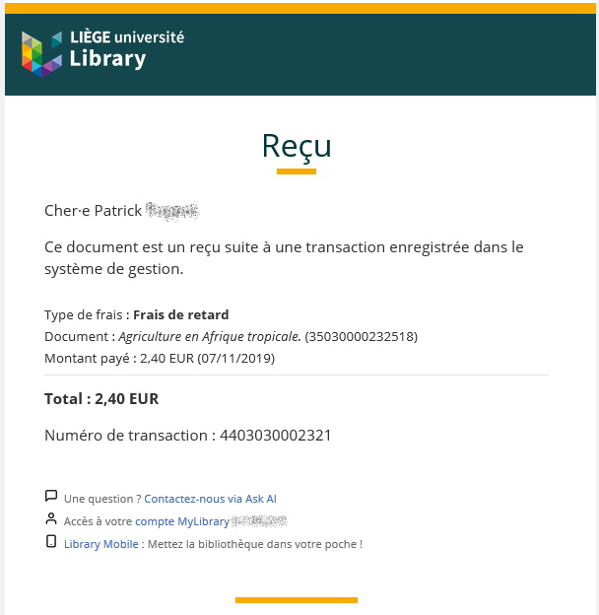
Les mails d’information
2) Reçu de paiement de frais (Fine Fee Payment Receipt Letter)
Envoyé au moment du paiement pour en accuser bonne réception

Slide 29
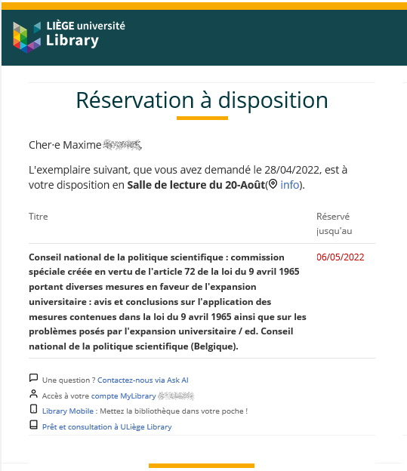
Les mails d’information
3) Document mis en Hold Shelf (On Hold Shelf Letter)
Envoyé quand le document est mis à disposition au bureau du prêt

Slide 30
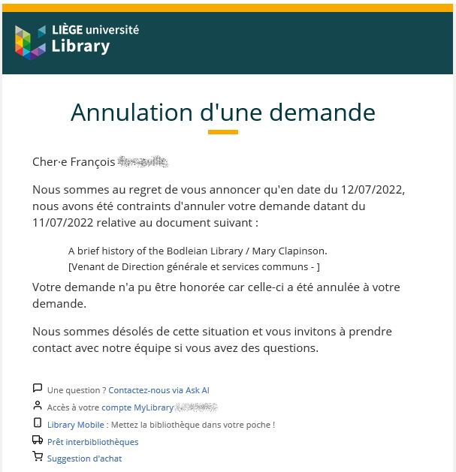
Les mails d’information
4) Annulation d’une request (Ful Cancel Request Letter)
Envoyé au moment où la request est annulée

Slide 31
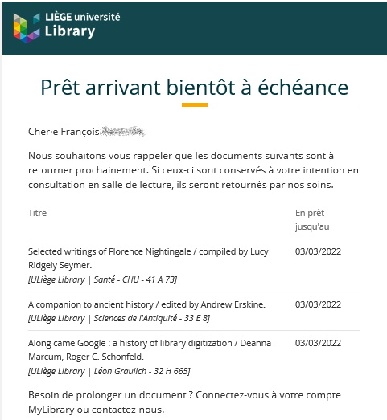
Les mails de rappel
1) Lettre de courtoisie (Courtesy Letter)
Envoyé deux jours ouvrables avant la date de retour prévue

Slide 32
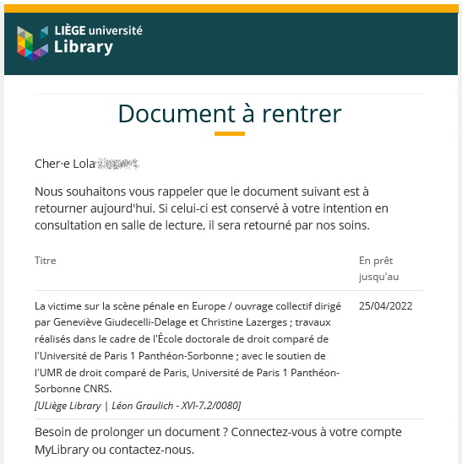
Les mails de rappel
2) Rappel Jour J (Overdue Notice Letter)
Envoyé le jour de la date de retour prévue

Slide 33
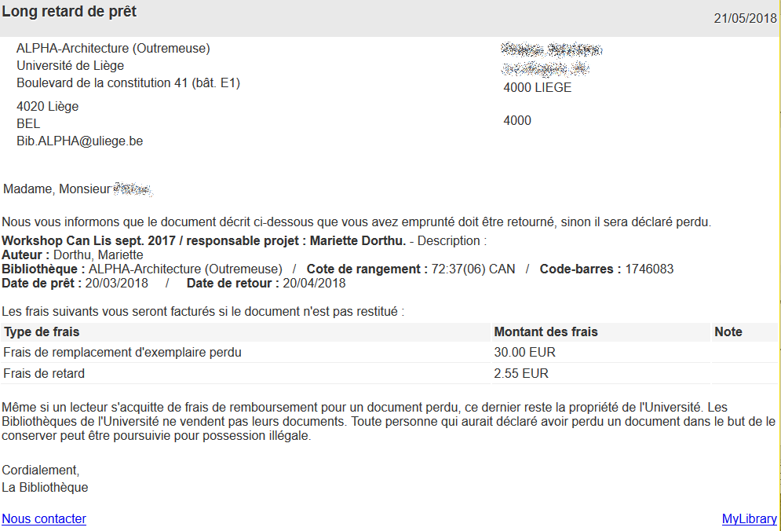
Les mails de rappel
3) Rappel J+30 (FulLostLoanNotificationLetter)
Envoyé 30 jours calendrier après la date de retour prévue

Slide 34
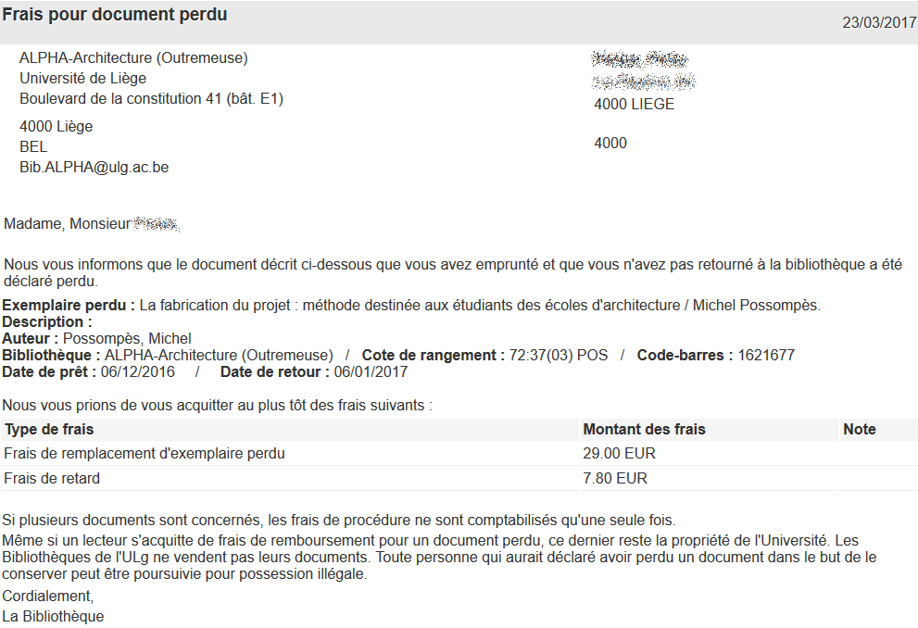
Les mails de rappel
4) Rappel J+75 (FulLostLoanLetter)
Envoyé 75 jours calendrier après la date de retour prévue

Slide 35
Les mails de rappel
A propos des rappels :
Tous les rappels sont envoyés par mails.
Le rappel J+75 est envoyé par email + impression du courrier à la DG qui le transmet au directeur de la bibliothèque concernée. Sur base du courrier, la facture est établie par la secrétaire exécutive. L’ouvrage devient Lost.
Le montant des frais de remplacement est de 30€ par défaut mais il est possible d’encoder le prix réel du document.
Pour les lecteurs U et C (personnel ULiège/CHU) : pas de blocage du compte lecteur pour un livre Lost ou une amende > 25€ MAIS envoi d’un courrier au responsable hiérarchique donnant un délai supplémentaire au lecteur pour se mettre en ordre.
Notes:
Des rapports statistiques aident les documentaliste à gérer les ouvrages en retard et n’ayant pas de replacement cost. Ils sont accessible via le dashboard de votre bibliothèque (onglet « Prêts & retours ») ou peuvent vous être envoyés par mail via Alma > Analytics > Subscribe to Analytics > s’abonner à « FF - Prêts en cours (--> ajout frais de remplacement) planifié »,

Slide 36
Introduction générale
Notions fondamentales
Fiche d’un lecteur
Prêts
Retours
Requests
Outils supplémentaires

Slide 37
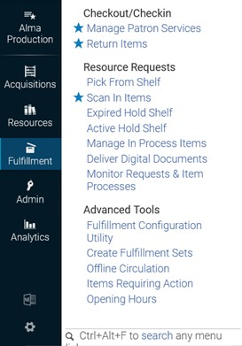
Trouver un lecteur (1)
Fulfillment > Manage Patron Services

Slide 38
Trouver un lecteur (2)
Trois possibilités :
Prénom et nom de famille
Identifiant lecteur (ULiège , CHU ou extérieur)
Scanner la carte du lecteur
Remarque : Le bouton permet de retrouver les dernières fiches des usagers consultées pendant la session.
Notes:
Attendre que la liste déroulante des noms apparaisse & sélectionner

Slide 39
Trouver un lecteur (3)
Des blocages peuvent apparaître !
Notes:
Deux blocages automatiques d’Alma :
plus de 3 documents en retard
plus de 25 euros d’amendes

Slide 40
Fiche du lecteur
3
2
1
Trois zones :
Informations
Notes
Services
Notes:
Patron Services : 3 zones d'informations différentes
1. informations sur le lecteur
2. notes sur le compte du lecteur (documents réservés en attente…)
3. accès aux services : prêt, retour de prêt et requests (réservations…)
Done : renvoi au pavé Patron Identification pour chercher un autre lecteur (sans passer par le menu Alma) ou raccourci Ctrl+Alt+D

Slide 41
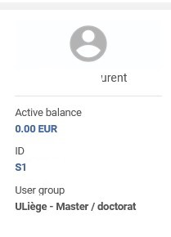
Fiche du lecteur > Zone 1 (1)
Cliquer sur l’identifiant du lecteur (Bxxxxxx ou Sxxxxxx ou Uxxxxxx ou Cxxxxxx)

Slide 42
Fiche du lecteur > Zone 1 (2)
10 onglets disponibles

Slide 43
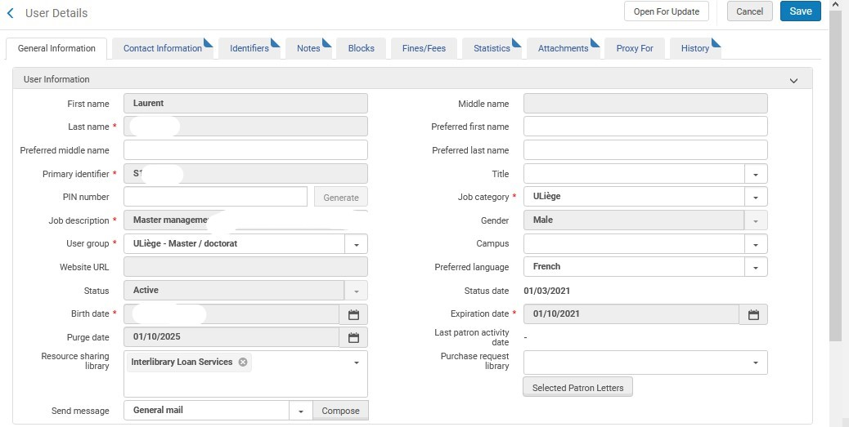
Fiche du lecteur > Zone 1 > General information
Deux infos importantes :
Expiration date : date à laquelle le compte lecteur expire
Purge date : date à laquelle le compte lecteur peut être effacé du système

Slide 44
Fiche du lecteur > Zone 1 > User roles
Uniquement pour visualisation. Tous les lecteurs ont au moins le rôle Patron.
Notes:
.

Slide 45
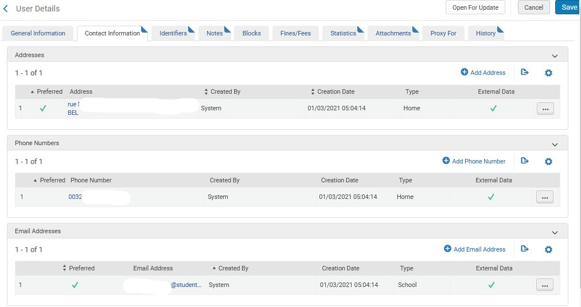
Fiche du lecteur > Zone 1 > Contact information
Adresse(s), numéro(s) de téléphone et adresse(s) mail
Ces informations sont strictement à usage professionnel

Slide 46
Fiche du lecteur > Zone 1 > Identifiers
Identifiants internes, utiles seulement pour les administrateurs

Slide 47
Fiche du lecteur > Zone 1 > Notes
Correspond au contenu de la zone 2 de la fiche du lecteur : Notes
Notes:
1. Certaines notes peuvent correspondre à des informations expliquant où travaille le lecteur (U ou C) ou bien où étudie le lecteur (S) ATTENTION, ces informations, héritées de notre ancien logiciel, SONT OBSOLETES. Il ne faut pas en tenir compte.
2. Eléments suivants : notes ajoutées par le personnel des bibliothèques
Montrer comment apparaissent les notes dans les Collections ULiège

Slide 48
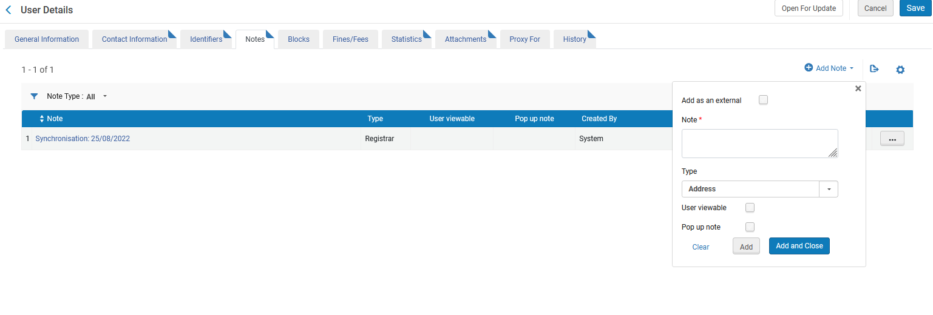
Ajouter une note
Dans l’onglet Notes > Add Note
Notes:
Il peut s’avérer utile d’ajouter une note sur la fiche d’un lecteur.
Onglet Notes de la zone User Details
Cliquer sur Add Note
Entrer la note dans le champ note
Choisir le type de note (Address, Circulation, General, Other…) qui correspond.
Cocher la case User viewable si vous voulez que le lecteur puisse voir la note dans MyLibrary
Cliquer sur Add pour confirmer la note et continuer à entrer des notes
Cliquer sur Add and Close pour conclure

Slide 49
Modifier une note
Notes:
Dans l’onglet Notes de la zone User Details
Cliquer sur Edit pour modifier une note
Cocher la case User viewable pour que la note soit visible par le lecteur
Cliquer sur Update Note pour valider la modification

Slide 50
Supprimer une note
La note s’efface sans demande de confirmation et disparaît définitivement du système. Prudence !
Notes:
Dans l’onglet Notes de la zone User Details
Cliquer sur Delete pour supprimer une note

Slide 51
Fiche du lecteur > Zone 1 > Blocks (1)
Blocages insérés par le personnel (pas les blocages système)

Slide 52
Fiche du lecteur > Zone 1 > Blocks (2)
Visualisation dans ULiège Library des blocages et des notes insérés par le personnel
(pas les blocages système)
Un blocage empêche le lecteur de bénéficier de certains services de la bibliothèque : prêt, renouvellement de prêt, service de prêt interbibliothèques…

Slide 53
Les blocages et outrepassements
Le lecteur est bloqué automatiquement par Alma (= Blocages système) si :
3 documents ou plus en retard
plus de 25€ d’amendes
le compte est expiré
Les blocages système ne concernent que les opérations liées au prêt (prêt, renouvellement, retour dans un bureau de prêt inadéquat) mais pas les requests.
Conséquence : un lecteur dont le compte est expiré ou qui a plus de 3 ouvrages en retard pourra continuer d’effectuer des requests mais les ouvrages ne pourront pas lui être prêtés. Il devra donc les consulter sans les emprunter.

Slide 54
Les blocages système
Blocages outrepassables par tous | Action si outrepassement
Prêt d’un document réservé par le même lecteur (p.e. il l’a pris lui-même en rayon, avant que le document n’ait été traité et placé sur le Hold Shelf) | Efface la Request et met le livre en prêt sur le compte du lecteur
Emprunt d’un document pour un lecteur X déjà en prêt sur le compte d’un lecteur Y | Le document est rentré chez lecteur X et mis en prêt sur lecteur Y
Blocages outrepassables par un Circ Desk Manager | Action si outrepassement
Prêt pour un document non empruntable | Autorise l’emprunt
Prêt d’un document pour un lecteur qui a déjà en prêt le nombre maximum autorisé | Autorise l’emprunt
Renouvellement si Request | Autorise le renouvellement

Slide 55
Les blocages système
Blocages non outrepassables
Prêt d’un document qui n’appartient pas à l’institution
Prêt d’un document en commande
Prêt d’un document déjà réservé par un autre lecteur
Dépassement des renouvellements autorisés
Limite de 3 documents en retard
Frais dus aux bibliothèques (Fines & Fees) > à 25,00€
La date d’expiration de la carte de l’utilisateur est dépassée
La limite des rappels de prêts en retard est dépassée
Le rôle de patron n’est pas actif ou est expiré

Slide 56
Blocages insérés par le staff
Cinq types de blocages ont été définis dans Alma :
ALERT (sous forme de pop-up) ne bloque rien
Les autres bloquent de 1 à 4 fonctions : renouvellement, prêt, prêt inter-bibliothèques, réservation.
Type de blocage | Fonctions bloquées
ALERT
NORENEW | Renew
NOLOAN | Renew | Loan
NOILL | Renew | Loan | ILL
NOTHING | Renew | Loan | ILL | Hold

Slide 57
Blocages insérés par le staff
14 blocages sont disponibles
N° | Blocage | Outrepassable par… | Type de blocage
1 | Rapporte toujours des documents en retard | Circ Desk Manager | NORENEW
2 | Comportement inapproprié en bibliothèque | Circ Desk Manager | NORENEW
3 | Trop de documents en retard | Circ Desk Manager | NOLOAN
4 | Non-restitution d'ouvrages empruntés | Circ Desk Manager | NOTHING
5 | A oublié quelque chose en bibliothèque | Tous | ALERT
6 | Doit régler petite dette envers une bibliothèque | Circ Desk Operator | NOILL
7 | A une grosse dette envers une bibliothèque | Circ Desk Manager | NOTHING

Slide 58
Blocages insérés par le staff
14 blocages sont disponibles
N° | Blocage | Outrepassable par… | Type de blocage
8 | Vol ou détérioration de documents | Circ Desk Manager | NOTHING
9 | Carte de lecteur perdue ou volée | Tous | ALERT
10 | Adresse/tél./mail erronés & à corriger | Non outrepassable | NOLOAN
11 | Doit contacter un responsable scientifique | Tous | ALERT
12 | Doit contacter le directeur de la bibliothèque | Tous | ALERT
13 | Doit contacter le secrétariat du département | Tous | ALERT
14 | Le lecteur doit finaliser son inscription | Tous | NOLOAN

Slide 59
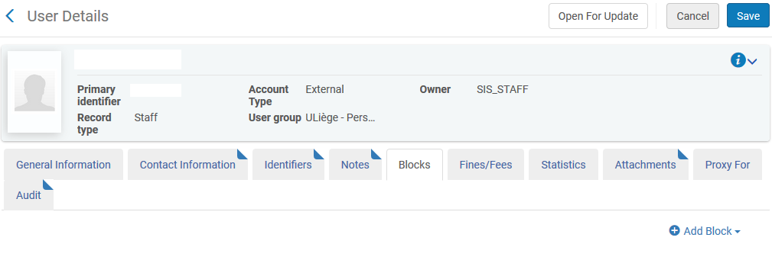
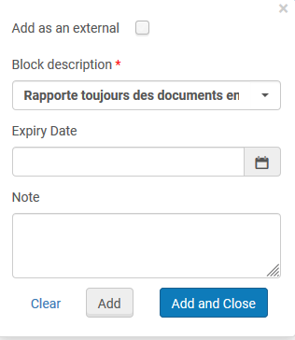
Insérer un blocage
Dans la fiche lecteur > onglet Blocks > Add Block
Choisir un Block Description et éventuellement rédiger une note
Clear = pour revenir en arrière sans enregistrer
Add and close = pour enregistrer
Edit = pour ajouter une note à un blocage existant
Update block = pour enregistrer la note au blocage

Slide 60
Supprimer un blocage
Dans la fiche lecteur > onglet Blocks > > Delete

Slide 61
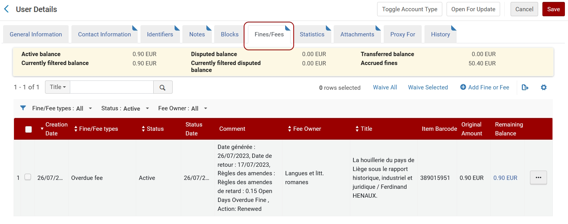
Fiche du lecteur > Zone 1 > Fines/Fees
Amendes et frais liés à l’usager
Notes:
Fines = Amendes
Fees = Frais

Slide 62
Amendes > Active Balance
L’active balance comptabilise uniquement :
Les frais de retard pour les ouvrages déjà rentrés
Les frais de remplacement pour les ouvrages Lost
D’autres frais (carte de photocopie, frais de PIB, etc.)
Notes:
On peut trouver d’autres frais dans l’active balance : frais de prêts interbibliothèques, des frais ajoutés manuellement par les membres du personnel (carte de photocopies, cautions etc.)

Slide 63
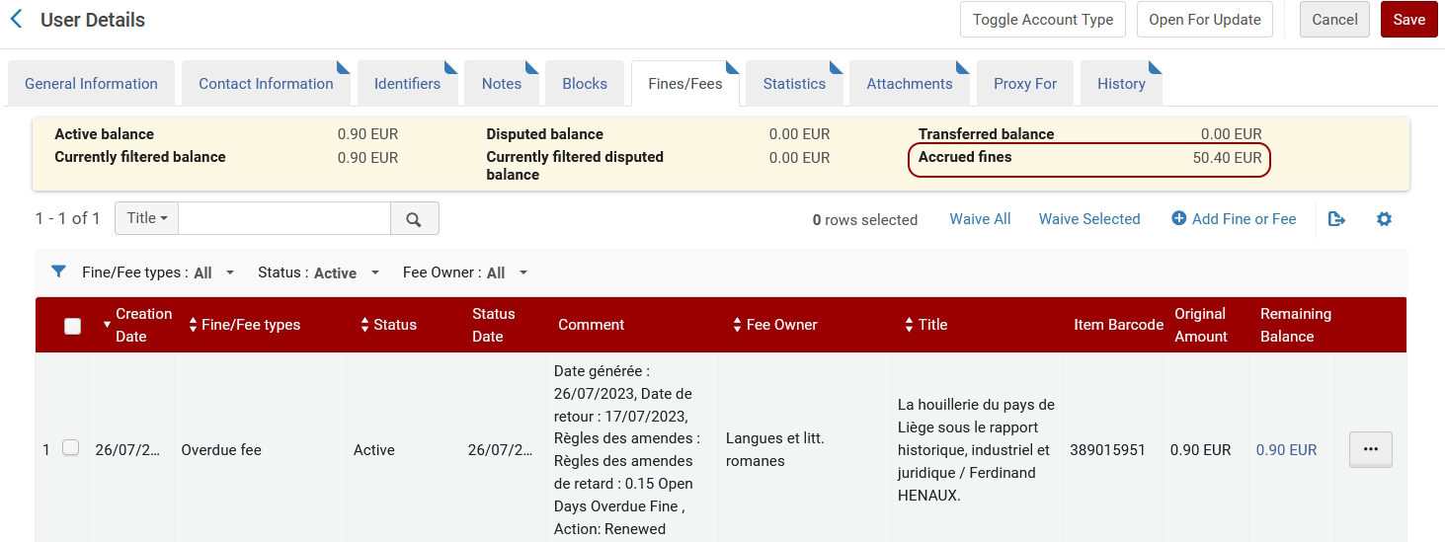
Amendes > Active Balance
Les documents en retard et non rentrés (statut de prêt Normal ou renewed) ne sont pas comptabilisés dans l’active balance. Ces amendes seront ajoutées à l’active balance quand ils seront rentrés ou considérés comme lost.
Avant le retour de prêt et d’être comptabilisés dans l’active balance, on les trouve dans les Accrued fines (amandes cumulées)
Notes:
On peut trouver d’autres frais dans l’active balance : frais de prêts interbibliothèques, des frais ajoutés manuellement par les membres du personnel (carte de photocopies, cautions etc.)

Slide 64
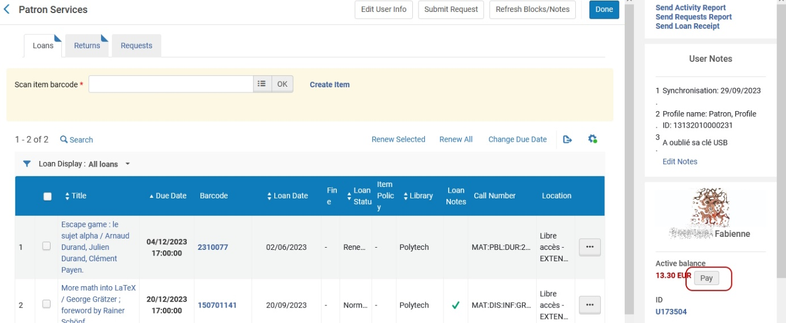
Amendes > Percevoir des amendes
Attention : se localiser sur le circulation desk de l’implantation qui va encaisser les frais.
Cliquer sur le montant pour visualiser.
Cliquer sur pay pour encaisser.

Slide 65
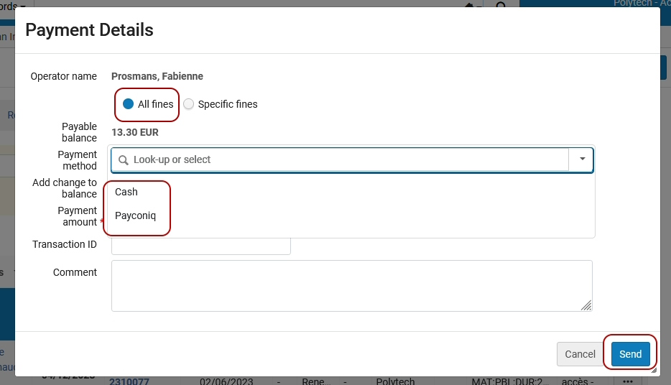
Amendes > Percevoir des amendes > Toutes les amendes
Cliquer sur l’option All fines
Choisir Cash ou Payconiq comme méthode de paiement
Cliquer sur Send

Slide 66
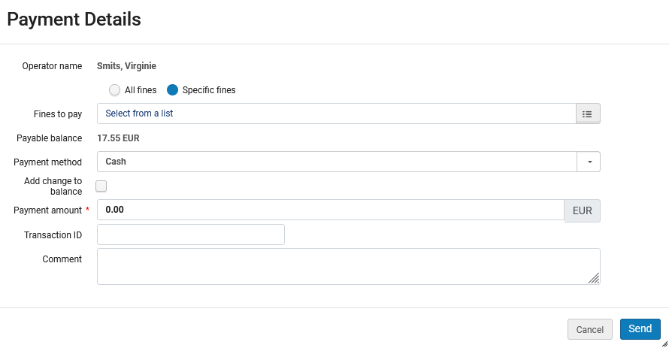
Amendes > Percevoir des amendes > Amendes spécifiques (1)
Cliquer sur l’option Specific fines

Slide 67
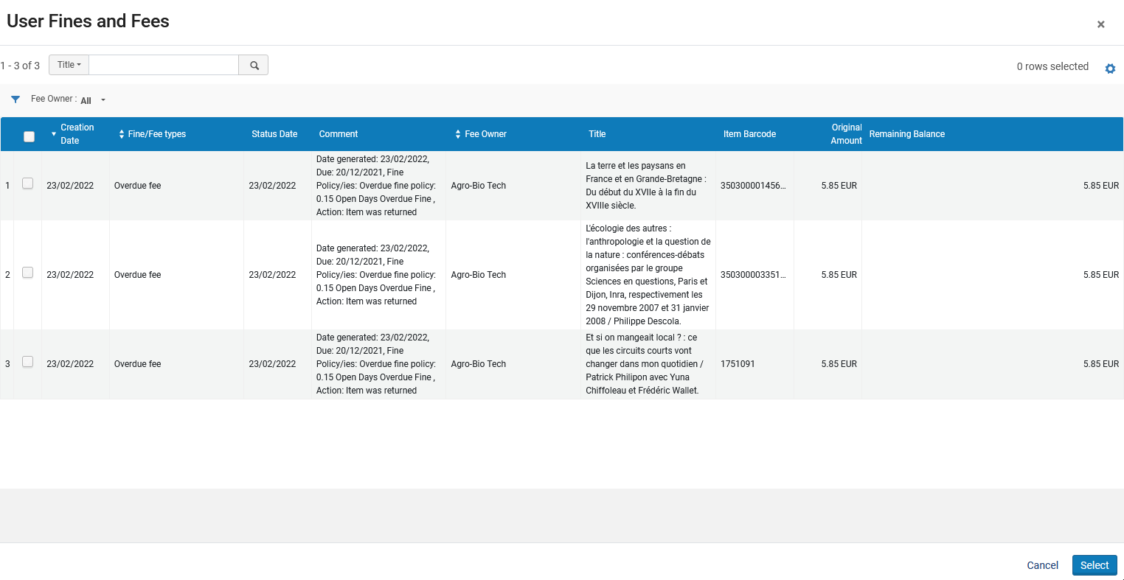
Amendes > Percevoir des amendes > Amendes spécifiques (2)
Sélectionner une ou plusieurs amendes

Slide 68
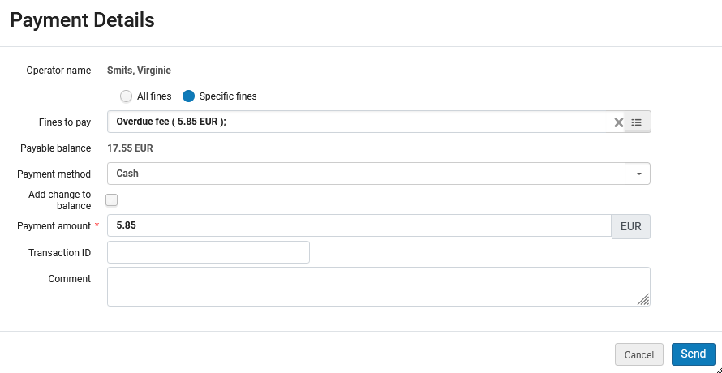
Amendes > Percevoir des amendes > Amendes spécifiques (3)
Choisir la méthode da paiement (Cash ou Payconiq) et cliquer sur Send pour confirmer le paiement partiel de l’Active Balance

Slide 69
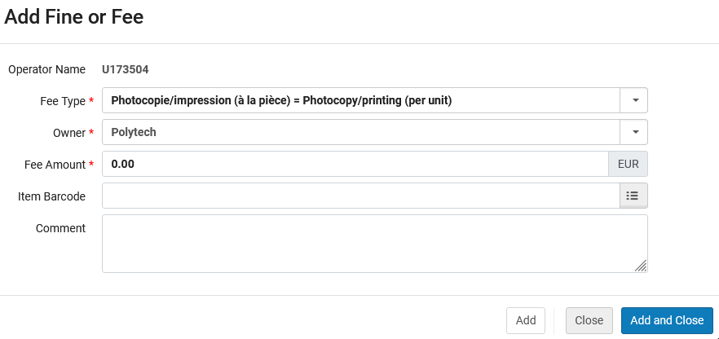
Ajouter une amende ou des frais
Remarque par rapport à la transaction Crédit : A n’utiliser que pour des rectifications
d'erreur de paiement (Payconiq).
Notes:
Dans l’onglet Fines/Fees de la zone User Details
Cliquer sur Add Fine or Fee
Compléter les différents champs
Cliquer sur Add and Close

Slide 70
Annuler une amende ou des frais
Dans la fiche lecteur > onglet Fines/Fees > cocher la ligne à annuler > > Waive

Slide 71
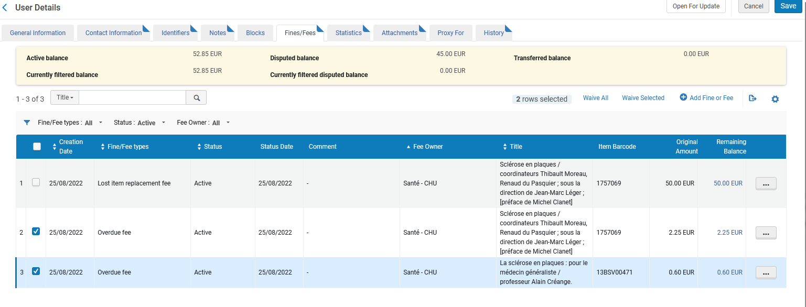
Annuler plusieurs amendes ou frais
Sélectionner les amendes à supprimer > Waive selected
Pour supprimer toutes les amendes > Waive All

Slide 72
Amendes et frais – Closed et In dispute
Closed : amendes et frais déjà payés par le lecteur
In dispute : amendes et frais contestés par le lecteur

Slide 73
Fiche du lecteur > Zone 1 > Statistics
Les administrateurs ont les droits requis pour encoder des informations dans cet onglet Statistics. Cela permet de donner des informations sur la catégorie d’usagers et d’effectuer des statistiques sur base de ces informations.

Slide 74
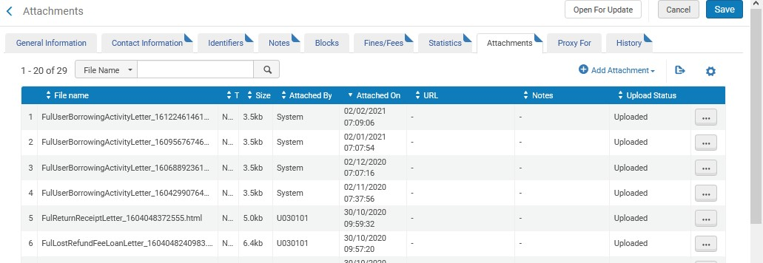
Fiche du lecteur > Zone 1 > Attachments
Visualisation des mails envoyés par Alma au lecteur
Notes:
Visualisation uniquement. Ne rien supprimer.

Slide 75
Fiche du lecteur > Zone 1 > Proxy For
Dans cet onglet apparaîtront les usagers auxquels l’utilisateur a accordé une procuration (pas utilisé à ULiège Library).

Slide 76
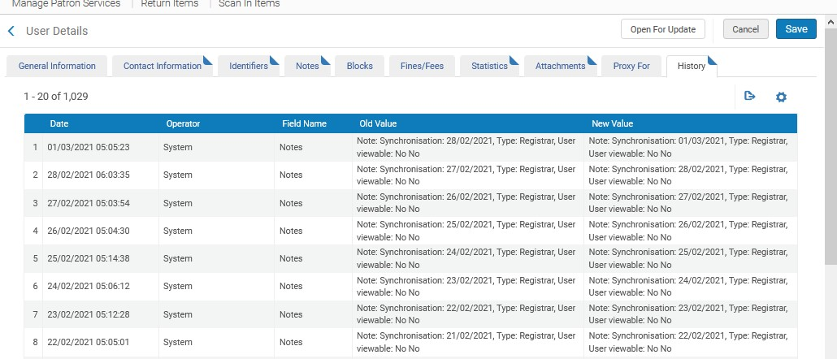
Fiche du lecteur > Zone 1 > History
Visualisation des changements de rôles et des synchronisations

Slide 77
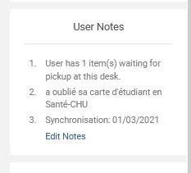
Fiche du lecteur > Zone 2 (User notes)
Sont ici visibles :
Toutes les notes relatives aux opérations de prêt ou de requests
Notes introduites par le personnel (notes visibles dans MyLibrary)
Notes de synchronisation
(Attention aux notes concernant les services pour les U/C ainsi que les années d’études pour les S, ces notes sont obsolètes)

Slide 78
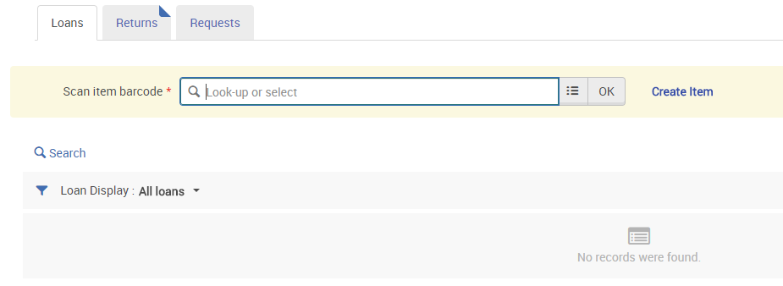
Fiche du lecteur > Zone 3 (Services)
3 onglets : Loans, Returns et Requests
Notes:
Raccourcis : Alt+1, Alt+2, Alt+3

Slide 79
Introduction générale
Notions fondamentales
Fiche d’un lecteur
Prêts
Retours
Requests
Outils supplémentaires

Slide 80
Loans
Visualiser les prêts d’un lecteur :
Filtre All loans (par défaut) = tous les prêts en cours. Loans of this session = uniquement les prêts de la session
La colonne Fine permet de visualiser les montant des transactions dues pour les documents non encore restitués (pas encore comptabilisés dans l’active balance)

Slide 81
Loans
Menu Actions « … »
Loan history : historique du prêt du document (uniquement pour ce lecteur)
View notes : notes sur le prêt du document. Possibilité de rajouter des notes, mais ne sont visibles qu’ici (pas sur Les Collections ULiège)
View Queue : file de réservation du document

Slide 82
Les statuts de prêt
Normal : en prêt
Normal (with user) : consultation en salle de lecture
Renewed : prêt renouvelé
Recalled : prêt rappelé par une request (= pas de renouvellement possible)
Lost : perdu (ouvrages non rentrés depuis plus de 75 jours)
Claimed return : retour contesté

Slide 83
Effectuer un prêt (1)
Dans l’onglet Loans de la fiche du lecteur, scanner le code-barres
Notes:
Attention : Le code-barres Alma est différent de celui de l’éditeur (ISBN ou EAN, généralement au dos du document)

Slide 84
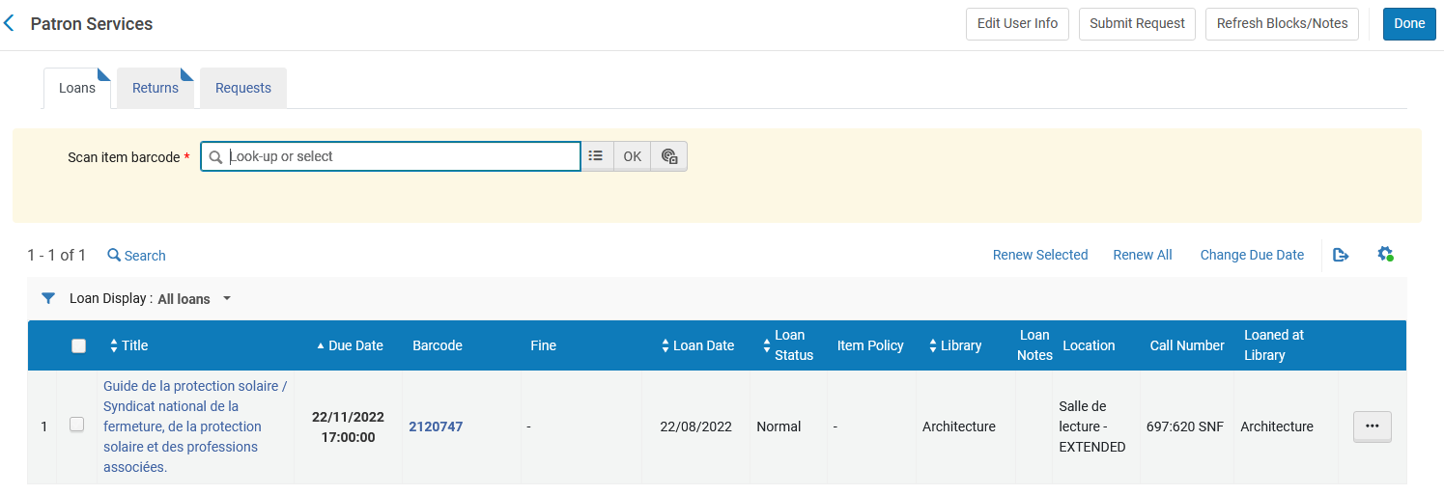
Effectuer un prêt (2)
La Due Date vous permet de renseigner le lecteur sur la durée du prêt octroyé

Slide 85
Effectuer un prêt > Blocages
Blocages éventuels (lors d’un prêt, ou lorsqu’on accède à la fiche du lecteur)
Notes:
D’autres blocages sont possibles :
Item not found : le code barres que vous avez entré n’existe pas. Vérifiez la saisie du code barres, ou assurez-vous bien de ne pas avoir scanné l’ISBN-EAN du document.

Slide 86
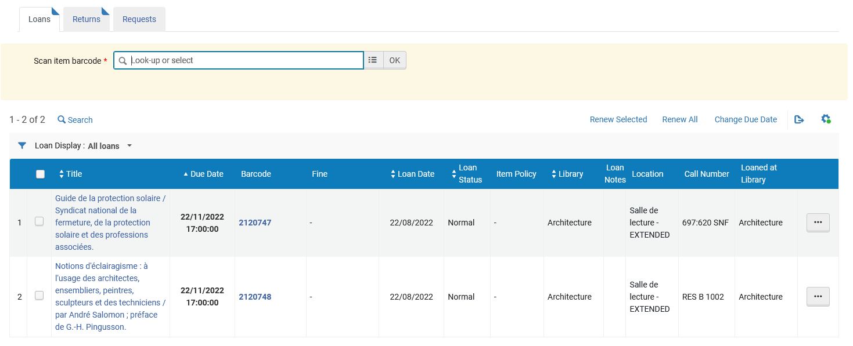
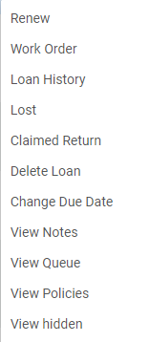
Renouveler un prêt (1)
Dans l’onglet Loans de la fiche du lecteur, soit :
À partir du bouton Actions « … » disponible pour chaque document en prêt
En cochant les documents à prolonger, et en cliquant ensuite sur Renew Selected ou Renew All selon les cas.
Notes:
Des blocages sont possibles si les documents ont déjà été renouvelés plusieurs fois (durée maximale de prêt atteinte) ou si le document a fait l’objet d’une request par un autre lecteur.
Le lecteur peut effectuer un renouvellement à partir des Collections ULiège en s’identifiant > MyLibrary.

Slide 87
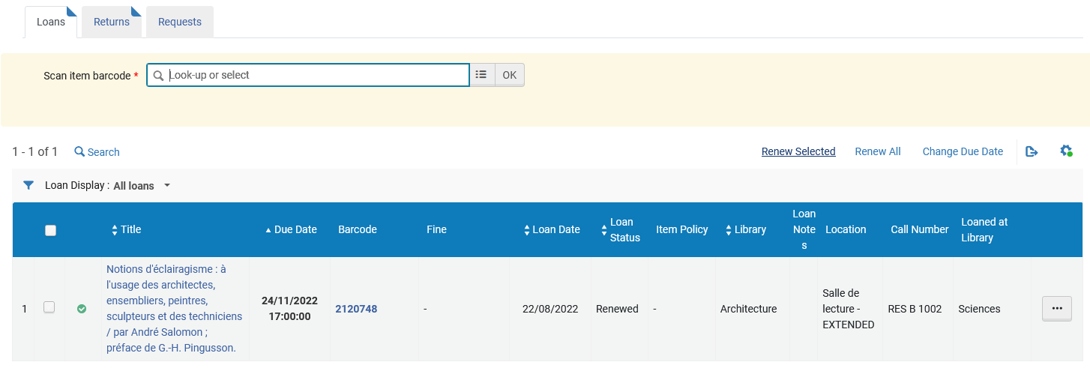
Renouveler un prêt (2)
Notes:
Si tout se passe bien la nouvelle Due Date est calculée et un petit « v » sur fond vert se place. Dans le cas contraire, un petit « x » sur fond rouge vous indique que le renouvellement n’a pas pu être réalisé.
Une alerte vous indique que le renouvellement s’est bien déroulé et qu’un rapport d’activité à été envoyé à l’usager.

Slide 88
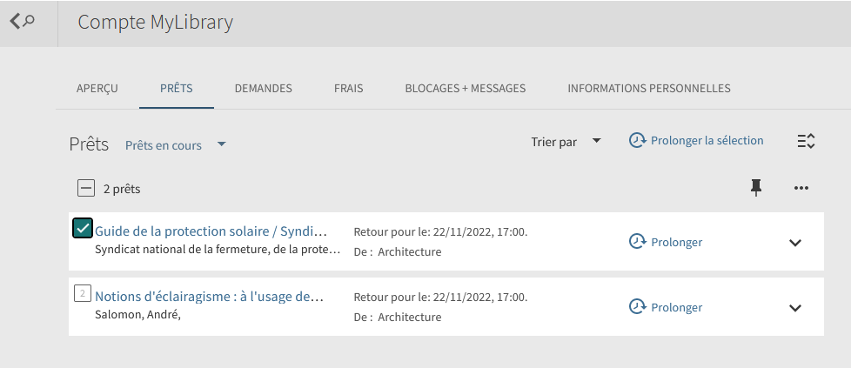
Renouveler un prêt > dans Les Collections ULiège
Dans l’onglet MyLibrary > Prêts

Slide 89
Renouveler un prêt > Précisions
Calcul du renouvellement en durée maximale (et non pas en actions)
Exemple : Le 01/07/2016, prêt d’un document Regular (1 mois + 1 mois de renouvellement). La due date initiale est le 01/08/16.
Scénario 1 : renew le 01/08/2016, nouvelle due date le 01/09/16
Scénario 2 : renew le 15/07/16 avec une nouvelle due date le 15/08/16
Possibilité de renouveler un prêt en retard. Ce renouvellement ne supprime pas les amendes éventuelles.

Slide 90
Renouveler un prêt > Précisions
Pas de renouvellement possible si…
Le document est demandé par un autre lecteur
Le lecteur est bloqué
La durée maximale du renouvellement est atteinte
Le compte du lecteur est expiré

Slide 91
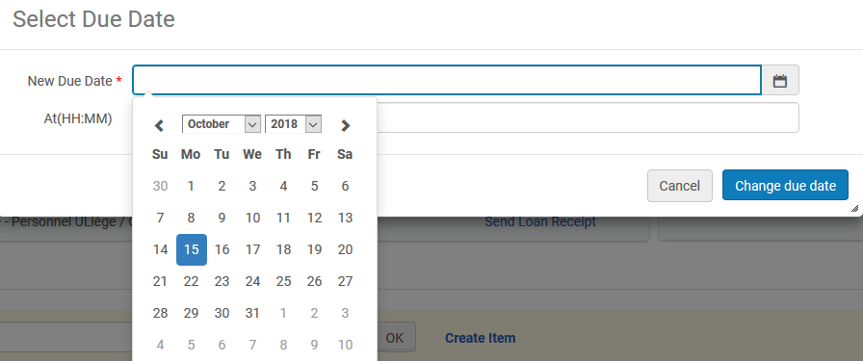
Modifier un prêt – Change due date
Dans la fiche lecteur > Loans > > Change Due Date
Sélectionner la nouvelle Due date
Change due date pour valider

Slide 92
Modifier un prêt – Delete loan
Dans la fiche lecteur > Loans > > Delete loan
Uniquement pour effacer un prêt encodé par erreur
Un message de confirmation apparaît pour valider
Notes:
A ne faire que lorsque le livre n’a pas été prêté à ce lecteur et qu’il se trouve bien en rayon.

Slide 93
Documents lost
Un document aura un statut lost si :
le lecteur l’a spontanément déclaré perdu au bureau du prêt
le document n’a pas été rentré après 75 jours de retard (traitement automatique)
Frais de remplacement et amendes ajoutés à l’active balance du lecteur
Compte lecteur bloqué
Mail automatique informant le lecteur

Slide 94
Modifier un prêt – déclarer Lost
Dans la fiche lecteur > Loans > > Lost
Un message indique les frais engendrés par la perte de l’ouvrage

Slide 95
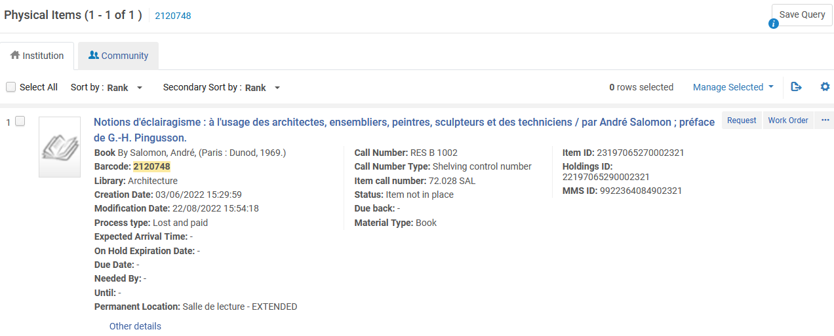
Paiement des frais de remplacement
Dès que les frais de remplacement sont payés, le prêt disparait de la fiche du lecteur.
Le document est indiqué manquant dans le catalogue.
Le Process type du document est Lost and paid.

Slide 96
Modifier un prêt – Claimed Return
Dans la fiche lecteur > Loans > > Claimed return
à utiliser quand le lecteur affirme avoir rendu le livre précédemment
doit être suivie d’une vérification en rayon immédiate
stoppe le calcul des amendes (mais celles déjà comptabilisées restent)
si le document n’est pas retrouvé en rayon, le problème doit être gardé à l’œil, car après 75 jours l’ouvrage passera en Lost et les frais de remplacement seront ajoutés sur la fiche lecteur

Slide 97
Historique d’un document pour ce prêt – Loan history
Dans la fiche du lecteur > Loans / returns > > Loan History
Historique du prêt de ce document à ce lecteur à une date donnée

Slide 98
Faire un prêt en Quick cataloguing
Le cas de figure se présente par exemple lorsqu’un lecteur veut emprunter un
document qui n’ pas encore catalogué.
Dans la fiche du lecteur > Loans > Create Item
Cette fonctionnalité n’est pas présente si vous n’avez pas au moins un rôle Inventory.

Slide 99
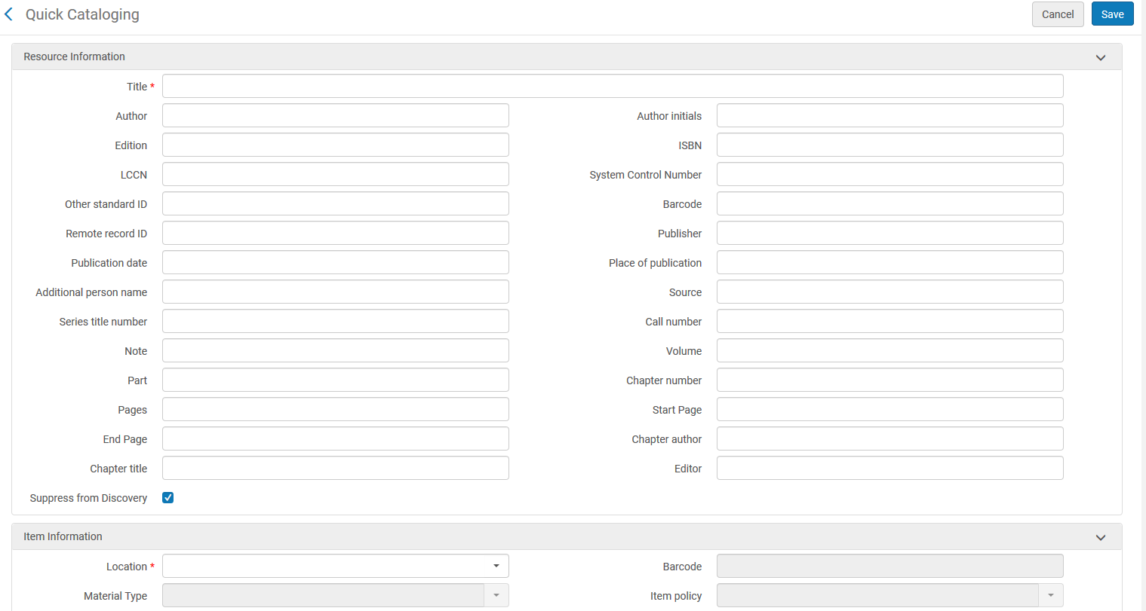
Faire un prêt en Quick cataloguing
Remplir les champs nécessaires
Le Quick Cataloging est expliqué en formation Ressource Management :
Gestion des ressources > Cycle 3 : Workflows
https://app.lib.uliege.be/guide_catalo/catalogage-rapide-quick-cataloging/

Slide 100
Introduction générale
Notions fondamentales
Fiche d’un lecteur
Prêts
Retours
Requests
Outils supplémentaires

Slide 101
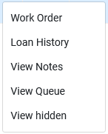
Returns
Visualiser les retours d’un lecteur :
Colonne Return date : pour visualiser les dates de retour
Colonne Next step : indique l’étape suivante à effectuer
Bouton Actions « … » : Historique de prêt, notes et colonnes non visibles

Slide 102
Effectuer un retour de prêt > Deux possibilités
Par la fiche lecteur :
A préférer si le lecteur est devant vous, permet de repérer des amendes en cours, des ouvrages en attente, etc.
Par le menu Return items :
Une pile de documents à rentrer vous attend, on ne connaît donc pas le ou les emprunteurs

Slide 103
Effectuer un retour de prêt par la fiche lecteur (1)
Dans l’onglet Returns de la fiche du lecteur :
Scanner le code-barres du document

Slide 104
Effectuer un retour de prêt par la fiche lecteur (2)
Alma indique la destination du document : Reshelve to … = rangement en rayon dans la bibliothèque où se trouve le Circulation Desk

Slide 105
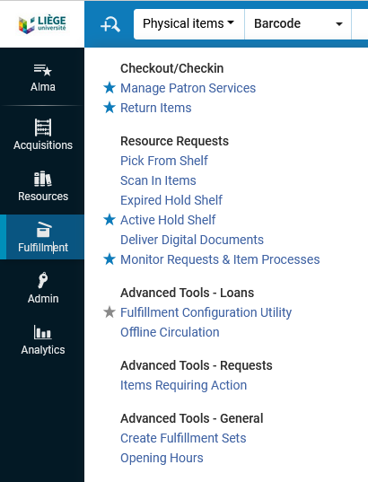
Effectuer un retour de prêt par le Return Items
Dans le menu Fulfillment
Sélectionner Return Items
Scanner le code-barres

Slide 106
Retour de prêt – cas particulier (1) : retour d’un document d’une autre implantation
Dans les Pick-up Location, vous êtes amenés à effectuer des retours d’items provenant d’autres implantations
Après le scan du code-barres, une fenêtre pop-up apparaît. Cette fenêtre vous indique vers quelle implantation l’item part en transit

Slide 107
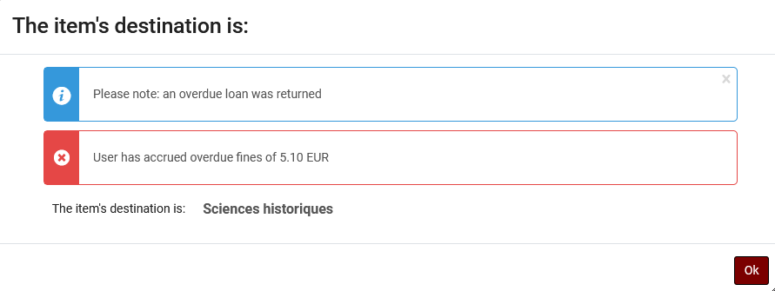
Retour de prêt – cas particulier (2) : retour d’un document en retard
Si le document est en retard, l’amende calculée pour ce document apparaît dans la fenêtre et s’ajoute à l’active balance du lecteur

Slide 108
Retour de prêt – cas particulier (3) : retour d’un document réservé (recalled)
Lors du retour d’un document : document réservé pour un autre lecteur
Rappel : Impossible de renouveler ou de prêter l’item à un autre usager
Notes:
Lorsqu’un document est réservé par un autre lecteur (recalled), la request n’apparaît pas dans le Pick from Shelf., mais un popup apparaît lors du retour de prêt (on doit alors placer le document sur le hold shelf ou le mettre en transit si il doit aller dans une autre Pick up Location).

Slide 109
Retour de prêt – cas particulier (4) : retour d’un document réservé et à mettre en transit
Le document est réservé (requested) avec retrait dans une autre implantation (Pick-up location) → transit

Slide 110
Retour de prêt – cas particulier (5) : retour d’un document demandé en numérisation

Slide 111
Retour de prêt – cas particulier (6) : retour d’un document « Services ULiège »
Lors du retour d’un document : document appartenant à un service
Notes:
Service associé : le plus souvent le bureau d’un professeur.
Rapporter le document dans le service.

Slide 112
Retour de prêt – cas particulier (7) : documents lost
Encoder le retour du document comme d’habitude par le Return items ou le Returns de la fiche lecteur :
Frais de remplacement annulés
Pas de calcul d’amende supplémentaire

Slide 113
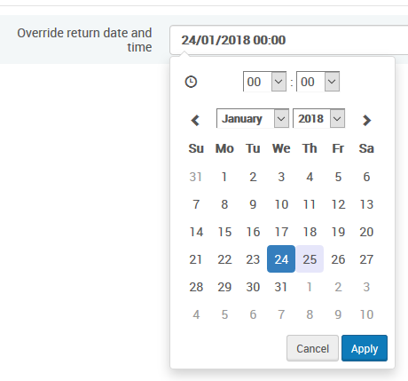
Modifier un retour – Override return date
Menu Return Items
Pour modifier la date de retour effective d’un prêt (Par exemple : le retour dans Alma n’a pas pu être fait le jour effectif du retour ou oubli de paramétrer un jour de fermeture dans Alma.)
Le Override Return Date annule les amendes éventuelles

Slide 114
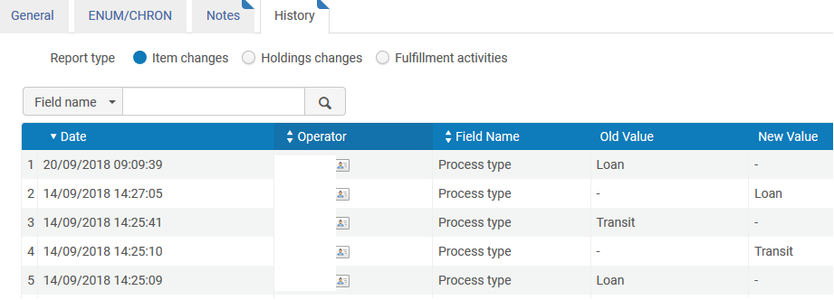
Historique d’un item – 1) Item changes
Recherche dans le Repository > items > code-barres > onglet History
Historique des changement de statut liés au fulfillment (loan, transit, hold shelf, lost), à l’acquisition ou au Resource Management

Slide 115
Historique d’un item – 2) Fulfillment activities
Recherche dans le Repository > items > code-barre > onglet History
Historique des prêts et retours donnant l’information sur l’emprunteur et l’opérateur

Slide 116
Introduction générale
Notions fondamentales
Fiche d’un lecteur
Prêts
Retours
Requests
Outils supplémentaires

Slide 117
Fiche du lecteur > Zone 3 > Requests
Visualiser les requests d’un lecteur :
Colonne Task : informe de l’état de traitement de la request (hold shelf, not started, digitize item, pickup from shelf, transit item)
Colonne Place in queue : place dans la file d’attente
0 : aucune autre request n'est présente dans la file d'attente
<autre nombre> : nombre de requests pour l'exemplaire dans la file d'attente, cette request comprise
Notes:
Colonne Place in queue : file d’attente. Lorsque plusieurs requests sont placées sur un exemplaire, celui-ci est listé uniquement dans la liste des tâches, mais le nombre de requests pour l'exemplaire est indiqué dans le champ Place dans la file d'attente. Le nombre d'avis imprimés est identique au nombre des requests. Pour plus d’informations, voir File d'attente de la request. La valeur du lien Place dans la file d'attente indique la place de la request dans la file d'attente, à savoir :
0 – Aucune autre request n'est présente dans la file d'attente mise à part celle-ci. La request est active ; l'exemplaire est pris en rayon ou se trouve sur le rayon des réservations.
<autre nombre> – Ce nombre correspond au nombre de requests pour l'exemplaire dans la file d'attente, cette request y compris. Par exemple, si Place dans la file d'attente = 3, cela signifie que cette request sera la troisième request de la file traitée par le système. Les requests qui sont placées avant celle-ci ont soit une priorité plus élevée, soit la même priorité mais ont été placées plus tôt dans la file que la request en question.
Si plusieurs exemplaires peuvent satisfaire la request, mais que chacun est dans une file d'attente différente, la valeur de la file d'attente la plus longue est affichée (c'est-à-dire que le nombre affiché est basé sur l'exemplaire qui sera disponible en dernier). Vous pouvez vous trouver face à des scenarii où des request sont satisfaites en fonction de l'ordre dans lequel elles ont été placées, et où d'autres sont satisfaites en fonction de la priorité de la request.

Slide 118
Les Patron physical item requests

Slide 119
Définition
Une Patron physical item request est la demande de réservation d’un document par un usager. La demande peut être effectuée :
par le lecteur, depuis les Collections ULiège
par un documentaliste, pour le lecteur, depuis Alma
Le document sera consulté ou emprunté dans la bibliothèque propriétaire ou dans une des pick up locations.

Slide 120
Documents pouvant faire l’objet d’une Physical Request
Documents dans les types de localisation (Fulfillment Units)
Emprunt long terme (Extended)
Emprunt normal (Regular)
Consultable sur demande (Storage)
Emprunt court terme (Short Loan)
Emprunt un jour (Limited)
Graulich – Salle de lecture (GraulichSL)
Magasin à livres – Section B Storage (MalCons)
Documents ayant le statut d’exception (Item Policy)
Non empruntable (MALSA / PIB) (No Loan – OK Request)
Notes:
Les Storage NE POURRONT être déplacés hors de la bibliothèque propriétaire > PAS de Transit

Slide 121
Documents ne pouvant pas faire l’objet d’une Physical Request
Documents dans le type de localisation (Fulfillment Unit)
Is Digitizable
Documents dans une localisation sans Fulfillment Unit (= consultables uniquement)
Documents ayant les statuts d’exception (Item Policies)
Non consultable (No Loan – No Request)
S’adresser au service (No Request)

Slide 122
Traitement des physical requests : workflow
Request
Lecteur
Documentaliste
Visualiser les requests
Traiter les requests
Transit → Pick-up location
Hold Shelf (Armoire de réservation )

Slide 123
Création d’une Physical Request dans Alma
Effectuer une recherche dans le Repository Search
(À effectuer en Physical Items s’il existe plusieurs exemplaires et que vous souhaitez porter l’action sur un item particulier)

Slide 124
Création d’une Physical Request dans Alma
Sélectionner Patron physical item request et compléter le formulaire de la demande
1
2

Slide 125
Création d’une Physical Request dans Alma
S’assurer que la request est réussie. Un identifiant a été ajouté.

Slide 126
Demande de réservation depuis les Collections ULiège
L’usager doit être identifié
2
1
3
4
Notes:
Attention : ne pas faire de request depuis les collections ULiège avec sa propre identification pour un lecteur, car la request serait encodée à votre nom.

Slide 127
Visualisation des requests à traiter (Pickup from shelf) par un Circulation Desk
Dans le Widget Tasks
A partir de l’icône Tasks
Dans le menu Fulfillment → Pick From Shelf

Slide 128
Visualisation des requests à traiter (Pickup from shelf) par un Circulation Desk
Liste des requests à traiter
Pour obtenir des informations
complémentaires (requester,
bibliothèque de destination)

Slide 129
Visualisation des requests dans le Repository Search

Slide 130
Visualisation des requests dans les collections ULiège
Dans MyLibrary

Slide 131
Annulation d’une request (Cancel Request)
Choisir la raison de l’annulation
Ajouter une note pour détailler la cause de l’annulation
Cocher la case Notify user pour que l’usager reçoive un mail l’informant de l’annulation de sa request

Slide 132
Traiter une demande de réservation sortante (1)
1) Imprimer le bordereau (Print slip)

Slide 133
Traiter une demande de réservation sortante (2)
2) Aller chercher le document en rayon

Slide 134
Traiter une demande de réservation sortante (3)
3) Via le menu Fulfillment → Scan in items : scanner le code-barres du document.

Slide 135
Traiter une demande de réservation sortante (4)
4) Mettre l’ouvrage dans l’armoire de réservation (Hold shelf)
ou en transit vers la pick up location
Notes:
Le statut du document change
Dans les Collections ULiège : « en rayon des réservations jusqu’au… », « en cours », puis « en prêt »
Dans Alma, successivement transit, hold shelf et puis loan

Slide 136
Traiter une demande de réservation entrante
Quand un document arrive d’une autre bibliothèque (normalement avec son bordereau), il faut effectuer un Scan in Item et placer le document sur l’armoire de réservation
L’usager reçoit automatiquement un mail lorsque son document est en Hold shelf

Slide 137
Cas d’une Physical Request pour une demande de PIB (lending request)
La demande est créée par un gestionnaire du PIB
Exemple de bordereau
Traiter la demande comme une Patron Physical Item Request
Envoyer le document au service de PIB :
ULiège Library | Santé - CHU Service PIB
Quartier Hôpital
Avenue de l’Hôpital, 11 4000 Liège
Bât. B34

Slide 138
Comment voyagent les documents?
Par courrier interne
Pick up Location X ←→ Pick up Location Y (sauf Arlon)
Par courrier externe (= bpost)
Pick up Location X ←→ Arlon (frais à charge de la bibliothèque et non du lecteur !)

Slide 139
Les Patron digitization requests

Slide 140
Définition
Une Patron digitization request est la demande de numérisation d’un document par un usager. La demande peut être effectuée :
par le lecteur, depuis les Collections ULiège
par un documentaliste, pour le lecteur, depuis Alma
Pour des raisons de droits d’auteur, seules les numérisations partielles (chapitres de livres, articles de périodiques) sont autorisées.

Slide 141
Documents pouvant faire l’objet d’une Digitization Request
Documents dans les types de localisation (Fulfillment Units)
Emprunt long terme (Extended)
Emprunt normal (Regular)
Consultable sur demande (Storage)
Emprunt court terme (Short Loan)
Emprunt un jour (Limited)
Graulich – Salle de lecture (GraulichSL)
Magasin à livres – Section B Storage (MalCons)
Is Digitizable
Documents ayant le statut d’exception (Item Policy)
Non empruntable (MALSA / PIB) (No Loan – OK Request)
Notes:
Plusieurs localisations de la bibliothèque Graulich sont ”Is Digitizable”: aucun prêt, aucune reservation, mais possibilité de demander des entrées de dictionnaires, des chapitres… via les demandes de numérisation partielle

Slide 142
Documents ne pouvant pas faire l’objet d’une Digitization Request
Documents dans une localisation sans Fulfillment Unit (= consultables uniquement)
Documents ayant les statuts d’exception (Item Policies)
Non consultable (No Loan – No Request)
S’adresser au service (No Request)

Slide 143
Création d’une Digitization Request dans Alma
Chapitre d’une monographie
Effectuer une recherche dans le Repository Search
(À effectuer en Physical Items s’il existe plusieurs exemplaires et que vous souhaitez porter l’action sur un item particulier)

Slide 144
Création d’une Digitization Request dans Alma
Sélectionner Patron digitization request et compléter le formulaire de la demande
1
2
Introduire le chapitre et
les pages à numériser
dans le champ Note

Slide 145
Création d’une Digitization Request dans Alma
Article dans un fascicule de périodique exemplarisé
Deux possibilités :
Effectuer une recherche dans le Repository Search en Physical Items (sur le code-à-barres) et procéder comme pour un chapitre d’une monographie
Effectuer une recherche dans le Repository Search (sur le titre de périodique) en Physical Titles

Slide 146
Création d’une Digitization Request dans Alma
Sélectionner Patron digitization request et compléter le formulaire de la demande après avoir coché le bouton Cataloged items
Sélectionner le fascicule
Introduire les pages à numériser

Slide 147
Création d’une Digitization Request dans Alma
Article dans un fascicule de périodique non exemplarisé
Cas où un autre fascicule est exemplarisé
Effectuer une recherche dans le Repository Search (sur le titre de périodique) en Physical Titles

Slide 148
Création d’une Digitization Request dans Alma
Sélectionner Patron digitization request et compléter le formulaire de la demande après avoir coché le bouton Another issue
Sélectionner le holding
Introduire manuellement
les éléments de description
du fascicule (un des éléments
est obligatoire)
Introduire les pages
à numériser

Slide 149
Création d’une Digitization Request dans Alma
Article dans un fascicule de périodique non exemplarisé
Cas où aucun fascicule n’est exemplarisé
Effectuer une recherche dans le Repository Search (sur le titre de périodique) en Physical Titles

Slide 150
Création d’une Digitization Request dans Alma
Sélectionner Patron digitization request et compléter le formulaire de la demande
Sélectionner le holding
Introduire manuellement
les éléments de description
du fascicule (un des éléments
est obligatoire)
Introduire les pages
à numériser

Slide 151
Création d’une Digitization Request dans les collections ULiège
Chapitre d’une monographie
L’usager doit être identifié

Slide 152
Création d’une Digitization Request dans les collections ULiège
Article dans un fascicule de périodique exemplarisé

Slide 153
Création d’une Digitization Request dans les collections ULiège
Article dans un fascicule de périodique non exemplarisé
Cas où un autre fascicule est exemplarisé

Slide 154
Création d’une Digitization Request dans les collections ULiège
Article dans un fascicule de périodique non exemplarisé
Cas où aucun fascicule n’est exemplarisé

Slide 155
Visualisation des requests à traiter (Pickup from shelf) par un Circulation Desk
Dans le Widget Tasks
A partir de l’icône Tasks
Dans le menu Fulfillment → Pick From Shelf

Slide 156
Visualisation des requests à traiter (Pickup from shelf) par un Circulation Desk
Liste des requests à traiter
Pour obtenir des informations
complémentaires (requester)

Slide 157
Traiter une demande de numérisation (1)
1) Imprimer le bordereau (Print slip)
2) Numériser l’article ou le chapitre ; enregistrer le fichier sur l’ordinateur
3) Sur le bordereau, copier l’identifiant de la demande

Slide 158
Traiter une demande de numérisation (2)
4) Dans le menu Fulfillment, sélectionner Deliver Digital Document
5) Dans le champ Scan request ID to upload files, coller l’identifiant de la demande

Slide 159
Traiter une demande de numérisation (3)
6) Sélectionner le document sauvegardé en cliquant sur Browse ou réaliser un glisser-déposer:

Slide 160
Traiter une demande de numérisation (4)
7) Lorsque le chargement est terminé (cf. la mention Uploaded), cliquer sur Done :
2
1

Slide 161
Traiter une demande de numérisation (5)
Remarques :
Si le fichier dépasse 25 MB pour les usagers ULiège ou 17 MB pour le PIB et les usagers BX (cette information figure sur le bordereau), il faut utiliser un service de partage de fichiers
Cas de plusieurs demandes sur le même document : on ne le voit pas directement dans la liste des tâches. Pour les repérer, cliquer sur le nombre dans le champ Requests :

Slide 162
Traiter une demande de numérisation (6)
Après avoir traité la première demande, dans le menu Fulfillment, sélectionner Monitor Requests & Item Processes
Repérer les autres demandes en faisant par exemple une recherche sur le titre et copier l’identifiant de la demande :
1
2

Slide 163
Booking requests Move permanently Move temporarily Staff digitization request

Slide 164
Booking requests – Move permanently – Move temporarily – Staff digitization request
Booking request, Move temporarily, Staff digitization request : pas exploités
Move permanently : voir https://app.lib.uliege.be/guide_catalo/deplacer-des-exemplaires-dune-implantation-a-une-autre-move-permanently/
Notes:
Ces types de requests ne sont pas encore exploités

Slide 165
Les Hold Shelfs (armoires de reservation)

Slide 166
Définition
Les Hold Shelfs sont les armoires dans lesquelles les documents réservés par les usagers sont déposés.
Il existe deux types de Hold Shelf dans Alma
Le Hold Shelf de type Loan : pour les documents provenant de Fulfillment Units autorisant le prêt
Les documents empruntés ont le statut Normal.
Les documents consultés ne sont pas encodés sur la carte du lecteur
Le Hold Shelf de type Reading Room : pour les documents provenant des Fulfillment Units Storage ou MalCons ou ayant le statut d’exception « Non empruntable »
Ce type de Hold shelf est réservé aux salles de lecture.
Les documents en consultation sont mis en prêt sur le compte des lecteurs avec le statut Normal (with user).

Slide 167
Les Hold Shelfs
Accès
Active Hold Shelf : pour les Physical requests actives
Expired Hold Shelf : pour les Physical requests expirées

Slide 168
Organisation des Hold Shelfs
Les Hold Shelfs peuvent être triés selon différents critères
Notes:
- Booking Request Start Time : la fonction Booking n’est pas utilisée à l’ULiège

Slide 169
Hold Shelf de type Loan : Active Hold Shelf
Un seul onglet : Active Hold Shelf Items : contient les documents réservés en attente de retrait par les usagers. Les documents sont conservés sur le Hold Shelf pour une durée de 7 jours ouvrables.
Quatre actions disponibles
Si l’usager emprunte le document, celui-ci disparait de l’Active Hold Shelf et se trouve dans la liste des prêts du lecteur.

Slide 170
Hold Shelf de type Loan : Expired Hold Shelf
Onglet Reshelve : contient les documents réservés dont la date d’expiration est dépassée et qui appartiennent à la bibliothèque dans laquelle vous êtes localisé
L’action Reshelve est indispensable pour que le document redevienne disponible pour les autres usagers.
Le lecteur reçoit automatiquement un mail l’avertissant de l’annulation de la réservation car le délai est dépassé.

Slide 171
Hold Shelf de type Loan : Expired Hold Shelf
Onglets Send to Circulation Desk et Send to Library : contiennent les documents réservés dont la date d’expiration est dépassée et qui doivent être retournés dans la bibliothèque propriétaire (transit de retour)
L’action Transit est indispensable pour remettre le document en transit vers la bibliothèque propriétaire (joindre le bordereau de transit)

Slide 172
Hold Shelf de type Loan : Expired Hold Shelf
Onglet Activate Next : contient les documents réservés dont la date d’expiration est dépassée et qui sont réservés par d’autres usagers
L’action Activate Next permet de replacer directement le document sur le Hold shelf ou de le mettre en transit vers une pickup location pour l’usager suivant (imprimer un nouveau bordereau qui reprendra le nom du nouveau demandeur)

Slide 173
Hold Shelf de type Reading Room : Active Hold Shelf
Trois onglets
Waiting for pickup : contient les documents réservés par les usagers. Ils sont conservés sur le Hold Shelf pour une période de 14 jours ouvrables.
Held by Patron : contient les documents actuellement consultés et encodés en prêt sur la carte de lecteur.
Pour les ouvrages de la Fulfillment Unit MalCons, la durée de réservation sur ce Hold Shelf est de 1 ou 3 mois en fonction du User Group
On Shelf (Not Final) : contient les documents consultés au moins une fois par l’usager et en attente de la prochaine consultation.

Slide 174
Hold Shelf de type Reading Room : Active Hold Shelf
Onglet Waiting for pickup
Quatre actions disponibles
Lorsque le lecteur souhaite consulter le document, lui mettre en prêt sur son compte lecteur
Le prêt a le statut Normal (with user)
Dès que le document est mis en prêt, il disparait de l’onglet Waiting for pickup pour apparaitre dans l’onglet Held By Patron

Slide 175
Hold Shelf de type Reading Room : Active Hold Shelf
Onglet Held By Patron
Deux actions disponibles
L’action Receive From Patron est à utiliser lorsque le lecteur rentre le document et qu’il souhaite le consulter plus tard.
Le document disparaît de l’onglet Held By Patron et apparaît dans l’onglet On Shelf (Not Final)
Le document reste en prêt dans le compte du lecteur.
Notes:
- On peut aussi effectuer un retour dans le compte du lecteur en décochant la case Final check-in mode (voir FF1)

Slide 176
Hold Shelf de type Reading Room : Active Hold Shelf
Onglet On Shelf (Not Final)
Deux actions disponibles
L’action Loan to Patron est à utiliser lorsque le lecteur souhaite consulter à nouveau le document
Le document disparaît de l’onglet On Shelf (Not Final) et apparaît dans l’onglet Held By Patron
Notes:
- On peut aussi effectuer le prêt dans le compte du lecteur

Slide 177
Hold Shelf de type Reading Room : Active Hold Shelf
Lorsque le lecteur a définitivement terminé la consultation du document, il suffit de faire un retour de prêt en cochant la case Final check-in mode

Slide 178
Hold Shelf de type Reading Room : Expired Hold Shelf
Deux possibilités dans le filtre Items
Picked up by user : documents consultés par les usagers
Waiting for pickup : documents en attente de consultation

Slide 179
Hold Shelf de type Reading Room : Expired Hold Shelf Filtre Waiting for pickup
Fonctionnement identique à l’Expired Hold Shelf du Hold Shelf de type Loan

Slide 180
Hold Shelf de type Reading Room : Expired Hold Shelf Filtre Picked up by user
Onglet Reshelve : contient les documents consultés au moins une fois par les usagers et dont la date de réservation est dépassée
Deux possibilités :
Faire un retour de prêt en cochant la case Final check-in mode
Utiliser l’action Reshelve. Le retour de prêt sera effectué automatiquement

Slide 181
Hold Shelf de type Reading Room : Expired Hold Shelf Filtre Picked up by user
Onglets Send to Circulation Desk et Send to Library : contiennent les documents consultés au moins une fois par les usagers, dont la date de réservation est dépassée et qui doivent être retournés dans la bibliothèque propriétaire (transit de retour)
Deux possibilités :
Faire un retour de prêt en cochant la case Final check-in mode
Utiliser l’action Transit. Le retour de prêt sera effectué automatiquement

Slide 182
Hold Shelf de type Reading Room : Expired Hold Shelf Filtre Picked up by user
Onglet Activate Next : ne sera pas utilisé
Pour les documents consultés au moins une fois par les usagers, dont la date d’expiration est dépassée et qui sont réservés par d’autres usagers :
Faire un retour de prêt en cochant la case Final check-in mode
Le système nous indique de replacer directement le document sur le Hold shelf pour l’usager suivant (imprimer un nouveau bordereau qui reprendra le nom du nouveau demandeur)
Notes:
700507296

Slide 183
Hold Shelf de type Reading Room : Expired Hold Shelf Filtre Picked up by user
Onglet Activate Next : contient les documents consultés au moins une fois par les usagers, dont la date d’expiration est dépassée et qui sont réservés par d’autres usagers :
Deux possibilités :
Faire un retour de prêt en cochant la case Final check-in mode. Le système nous indique de replacer directement le document sur le Hold shelf pour l’usager suivant (imprimer un nouveau bordereau qui reprendra le nom du nouveau demandeur)
Utiliser l’action Activate Next. Le retour de prêt sera effectué automatiquement
Notes:
700507296

Slide 184
Visualiser les requests et les traitements (processes)
Monitor requests & Item Processes

Slide 185
Monitor requests & Item Processes
Accès

Slide 186
Monitor requests & Item Processes
Permet de visualiser tous les items impliqués dans
les Requests
les Patron physical requests
Pickup From Shelf
On Hold Shelf
Transit Item
les Patron digitization requests
Digitize Item
Document Delivery
les demandes de PIB
les Work Orders
Acquisition technical services
Numérisation patrimoniale
Reliure courante
Etc.
les fins de traitement
Transit For Reshelving
Notes:
Ne permet pas de visualiser
les Items en prêt
Les Lost Items
Les Missing Items
Les Items en place
Les changements de localisation temporaires

Slide 187
Monitor requests & Item Processes
Trois possibilités dans le filtre Activity Status
Active : requests et traitements en cours
Completed : requests et traitements clôturés
All : Active + Completed

Slide 188
Monitor requests & Item Processes
Les facettes permettent de filtrer sur
la bibliothèque propriétaire (Owner)
la bibliothèque de destination (Pickup Location)
la date de la request (Request Date)
le type de request ou de traitement (Request/Process Type)
les étapes du traitement (Workflow Step)
etc.

Slide 189
Monitor requests & Item Processes
Informations disponibles pour chaque Request
Request type
ID (identidiant de la request)
Pickup Location (bibliothèque de retrait)
Workflow Step (étape du traitement)
Process Status
New (pas encore en traitement)
In Process (en cours de traitement)
Etc.

Slide 190
Monitor requests & Item Processes
Les actions disponibles varient en fonction du type de document, du type de la Request ou de son étape de traitement
Edit : modifier la Request (p. ex. modifier la bibliothèque de destination, insérer une note, …)
View Title in Search : visualiser la notice du document dans le Repository Search
View Audit Trial : visualiser l’historique de traitement de la Request

Slide 191
Monitor requests & Item Processes
Utilité
Tous les items se trouvant dans Monitor requests & Item Processes sont indisponibles dans Primo. Il est donc indispensable que chaque bibliothèque vérifie régulièrement que ses items sont bien en traitement :
si un dernier Scan In Items a été oublié, scanner le document pour le rendre à nouveau disponible
rappeler à une pickup location de renvoyer un document à la bibliothèque propriétaire si la durée de réservation est dépassée
etc.
Evaluer le travail en attente (catalogage, reliure, numérisation, ...)

Slide 192
Introduction générale
Notions fondamentales
Fiche d’un lecteur
Prêts
Retours
Requests
Outils supplémentaires

Slide 193
Outils supplémentaires en Fulfillment
Voir les How to :
Visualiser les règles de circulation pour un lecteur et un item donné
Réaliser des listes d’items en prêts
Utiliser le prêt secouru
Gestion des calendriers des bibliothèques
Disponible sur https://app.lib.uliege.be/alma/category/fulfillment-0/fulfillment-circulation/
Ou via la BAO Alma et Primo @ ULiège Library > How To > Fulfillment (circulation)

Slide 194
Merci de votre attention Vous avez des questions?

